Slide 1
《过程控制与自动化仪表》
杨延西（第三版）
吉林大学 王 萍

Slide 2
目录:
第1章 绪论
第2章 过程参数的检测与变送
第3章 过程控制仪表
第4章 被控过程的数学模型
第5章 简单控制系统的设计
第6章 常用高性能过程控制系统
第7章 实现特殊工艺要求的过程控制系统
第8章 复杂过程控制系统
第9章 基于网络的过程计算机控制系统
第10章 典型生产过程控制与工程设计

Slide 3
第1章 绪论
过程控制的定义
过程控制系统的组成
过程控制系统的分类及定义
过程控制系统的性能指标
安全防爆仪表

Slide 4
第2章 过程参数的检测与变送
检测误差的各种定义
检测仪表的性能指标
检测仪表的工作特性

Slide 5
第3章 过程控制仪表
过程控制仪表的定义
调节器、执行器和安全栅的作用
比例、微分和积分环节的作用
DDZ-III全刻度指示调节器的技术参数
输入电路
比例微分电路
比例积分电路
输出电路
执行器的构成、正反作用
气动执行器的气开、气关
调节阀的特性及适用范围
给出电路，会推导输入输出关系

Slide 6
第4章 被控过程的数学模型
有自衡特性和无自衡特性
有/无自衡特性典型环节
过程建模三种方法的基本思路
解析建模
  单容
  串联双容
  并联双容
例题与习题
  例题4.1 4.4
  习题1.4
推导传递函数

Slide 7
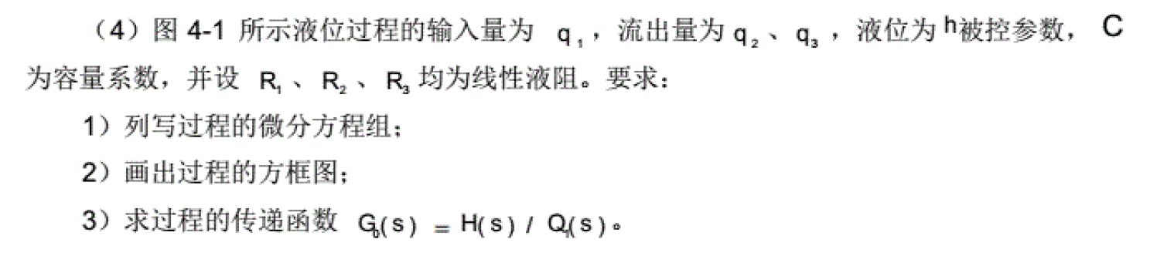
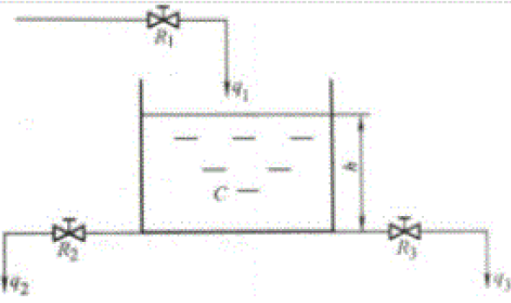

Slide 9
第5章 简单控制系统的设计
全章皆为重点！！！！！
5.4设计实例
习题1.12
习题3.1

Slide 10
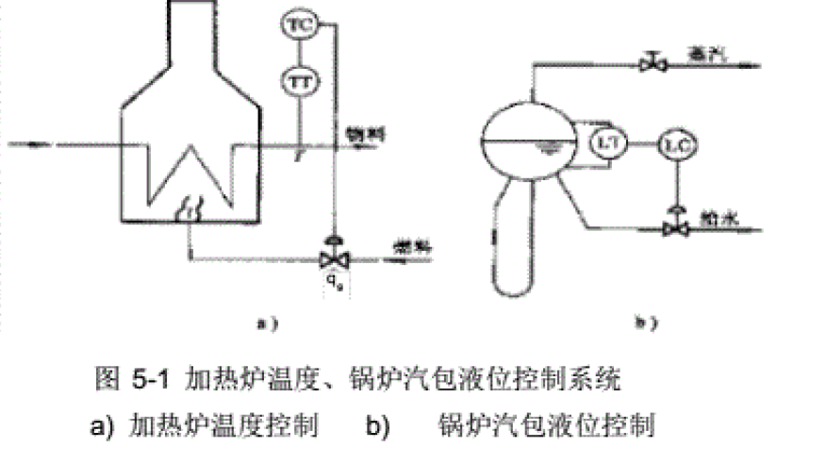

Slide 11
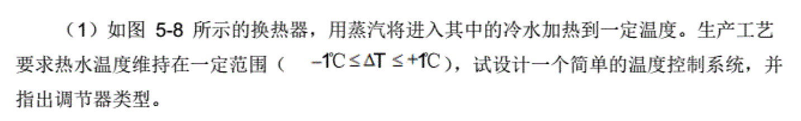
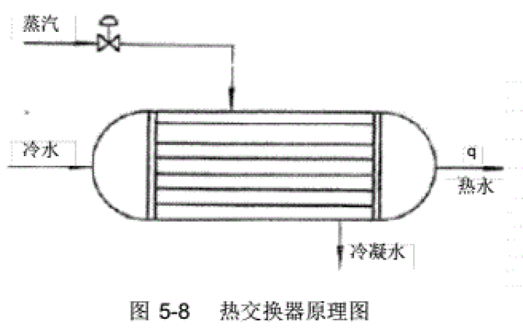

Slide 14
第6章 常用高性能过程控制系统
串级控制及特点
串级控制系统的设计
串级系统的参数整定
前馈控制的基本概念
前馈控制的特点及局限性
静态补偿器设计
习题1.11，1.12
习题3.3

Slide 15
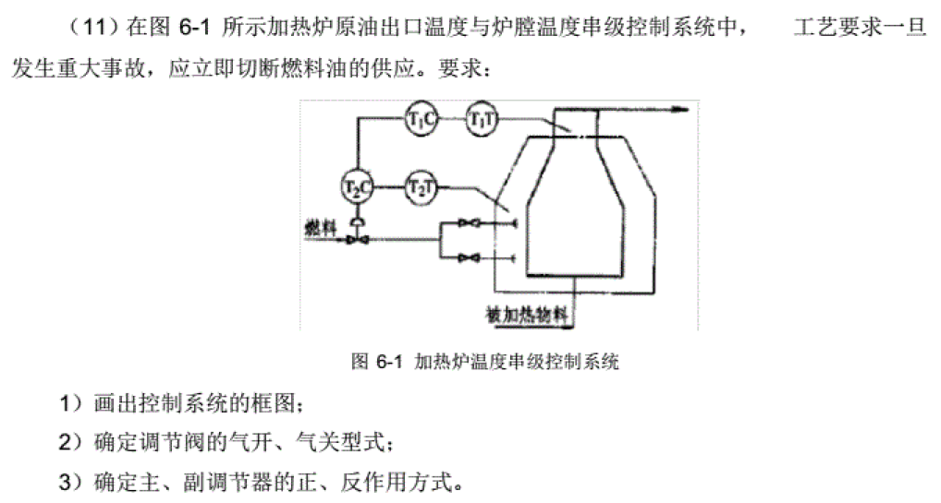

Slide 17
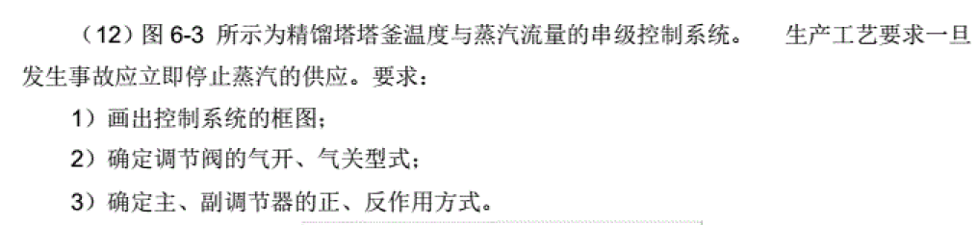
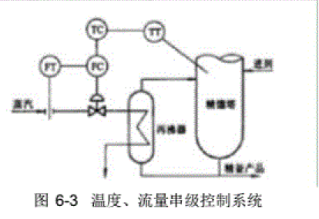

Slide 19
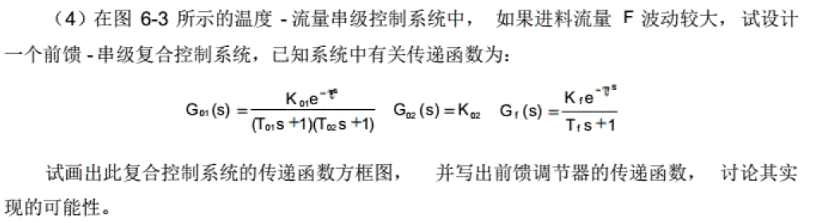
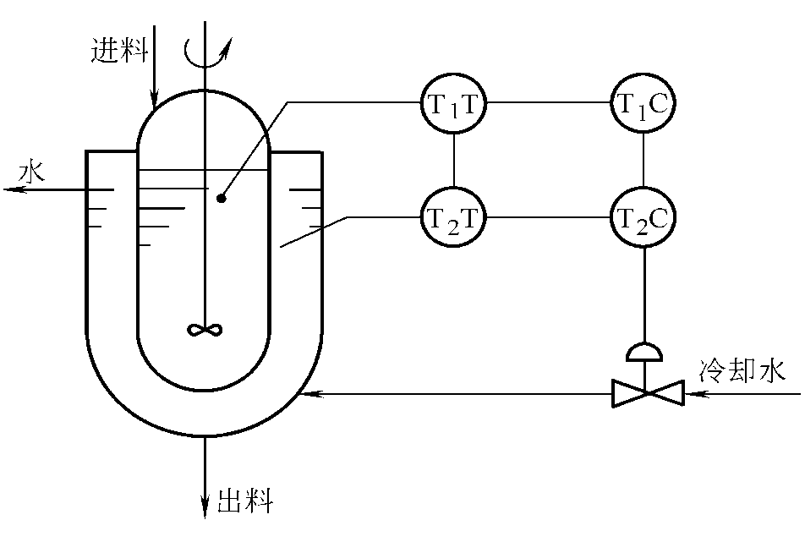

Slide 20
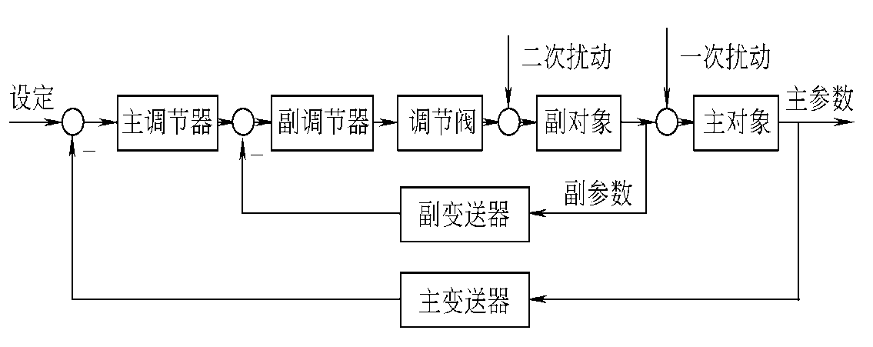

Slide 22
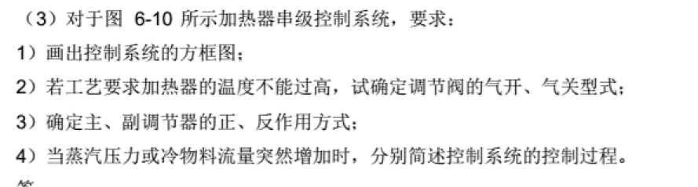
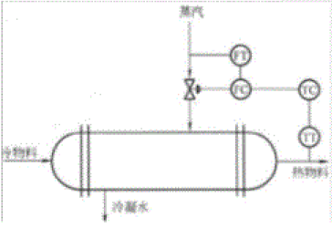

Slide 25
第7章 实现特殊工艺要求的过程控制系统
比值控制系统的定义及分类
比值系数计算
比值控制系统中的动态补偿
均匀控制定义及适用范围
分程控制的定义及适用范围
自动选择性控制的定义、分类及设计

Slide 26
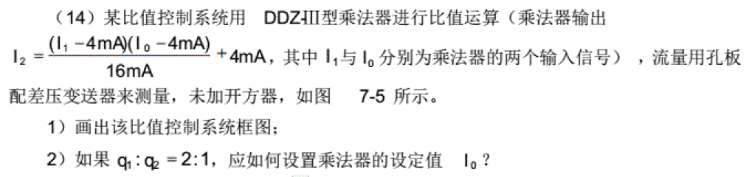
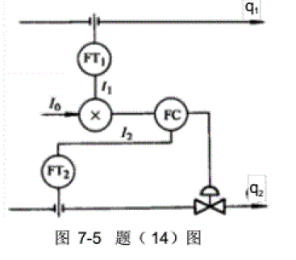

Slide 28
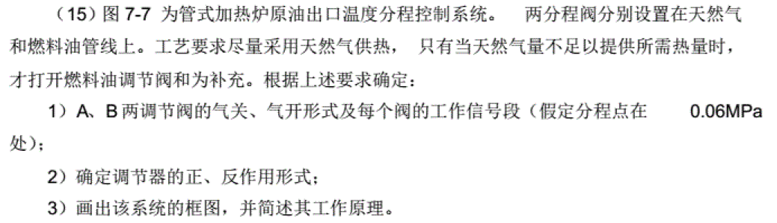
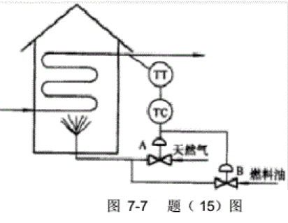

Slide 30
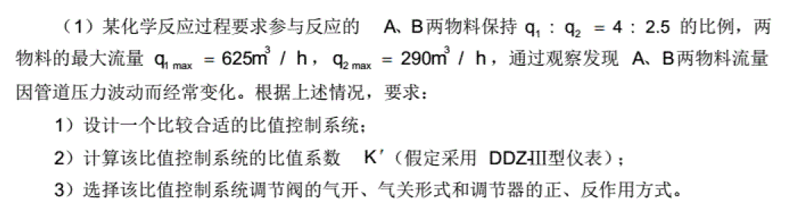

Slide 32
填空
选择
大题
  计算
  设计
  推导

